Slide 1
SEAKEEPING
3^{Η} ΠΑΡΟΥΣΙΑΣΗ
ΠΛΩΤΑΡΧΗΣ (Μ) Γ. ΠΕΤΡΟΠΟΥΛΟΣ Π.Ν.

Slide 2
ΟΙ ΒΑΣΙΚΕΣ ΑΠΟΚΡΙΣΕΙΣ ΤΟΥ ΠΛΟΙΟΥ
SEAKEEPING
Το πλοίο έχει έξι βαθμούς ελευθερίας (έξι κινήσεις). Αυτές είναι οι βασικές αποκρίσεις δυναμικής συμπεριφοράς σε κυματισμούς.
Θεώρηση: τρισορθογώνιο σύστημα αξόνων που διέρχεται από το κέντρο βάρους του .
Αποτέλεσμα:οι κινήσεις χωρίζονται σε τρεις μεταφορικές και τρεις περιστροφικές περί την αρχή των αξόνων.

Slide 3
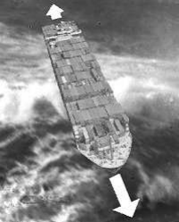
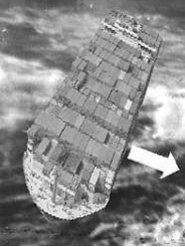
SEAKEEPING
ΜΕΤΑΦΟΡΙΚΕΣ
Μεταφορική κίνηση
επί του άξονα Οχ,
surge (ξ1).
Μεταφορική κίνηση
επί του άξονα Οy,
sway (ξ2).
Μεταφορική κίνηση
επί του άξονα Οz,
heave (ξ3).

Slide 4
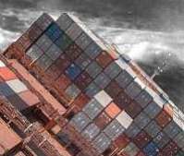
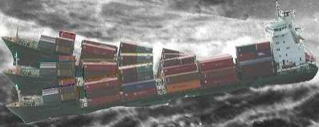
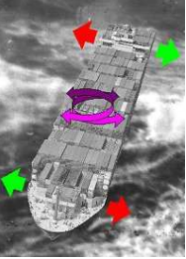
SEAKEEPING
ΠΕΡΙΣΤΡΟΦΙΚΕΣ
Περιστροφική κίνηση περί τον άξονα Οχ/ Διατοιχισμός, roll (ξ4).
Περιστροφική κίνηση περί τον άξονα Οy/ Προνευτασμός, pitch (ξ5).
Περιστροφική κίνηση περί τον άξονα Οz, yaw (ξ6).

Slide 5
SEAKEEPING
Κατακόρυφες (longitudinal ή vertical plane motions)
(surge, heave, pitch)
Γραμμικότητα
Οριζόντιες (lateral plane motions)
(sway, roll, yaw)

Slide 6
SEAKEEPING
heave, roll, pitch:
χαρακτηριστικά ταλαντωτικής κίνησης (oscillatory)
όταν το πλοίο εκτραπεί από τη θέση ισορροπίας του, έχει την τάση να επανέλθει σε αυτή.

Slide 7
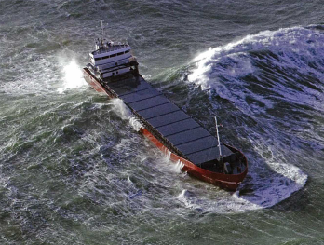
SEAKEEPING
Οι αποκρίσεις του πλοίου είναι όλες συζευγμένες μεταξύ τους, δηλαδή συνυπάρχουν όλες ταυτόχρονα.
Λόγω συμμετρίας, θωρούνται αποσυζευγμένες οι κατακόρυφες από τις οριζόντιες αποκρίσεις.
Η σύνθεση των έξι αποκρίσεων δίνει τη συνισταμένη κίνηση του πλοίου.

Slide 8
SEAKEEPING
Surge: ασθενώς συζευγμένο με τις άλλες δύο κατακόρυφες κινήσεις (heave, pitch) Πολλές φορές παραλείπεται από τους υπολογισμούς.
Υaw: μπορεί να εξισορροπηθεί εν μέρει από την κίνηση του πηδαλίου του σκάφους.
Η σύζευξη των ταλαντωτικών κινήσεων (heave, pitch, roll) είναι ισχυρή (κάποιες μέθοδοι την λαμβάνουν υπόψη στους υπολογισμούς).

Slide 9
Κατακόρυφες κινήσεις
SEAKEEPING
Γραμμικότητα ως προς το σημαντικό ύψος κύματος.
Για τον υπολογισμό αποκρίσεων πλοίου σε διάφορα $H_{1/3}$ αρκεί να γνωρίζουμε την απόκριση για $H_{1/3}=1$ και να την πολλαπλασιάσουμε με το $H_{1/3}$.

Slide 10
SEAKEEPING
DDG-51 ARLEIGH BURKE CLASS
PITCH RESPONSE 10 Kts, HEAD SEAS (deg)
Tp | Hs=1m | Hs=2m | Hs=3m | Hs=4m
9 | 0.38 | 0.76 | 1.13 | 1.51
11 | 0.39 | 0.78 | 1.17 | 1.56
13 | 0.36 | 0.72 | 1.08 | 1.44
15 | 0.32 | 0.64 | 0.96 | 1.28
17 | 0.28 | 0.56 | 0.85 | 1.13
19 | 0.25 | 0.49 | 0.74 | 0.99

Slide 11
ΑΣΚΗΣΗ
SEAKEEPING
Μια Φ/Γ συναντά μετωπικούς κυματισμούς σημαντικού ύψους $H_{1/3}=4 m$. Αν είναι γνωστό ότι η τιμή των κατακόρυφων αποκρίσεων heave και pitch για μετωπικούς κυματισμούς με $H_{1/3}=1 m$ είναι $ξ_{3}=0.35 m$ και $ξ_{5}=0.3 deg$ αντίστοιχα υπολογίστε τα heave και pitch στους κυματισμούς που συναντά το πλοίο. Να ληφθεί υπόψη η γραμμικότητα των κατακόρυφων κινήσεων.

Slide 12
ΤΥΧΑΙΑ ΣΥΜΒΑΝΤΑ
SEAKEEPING
Δεν είναι συνεχείς συναρτήσεις του χρόνου (δεν συμβαίνουν πάντα).
Slamming (bow-flare)
Deck wetness
Bow emergence
Propeller emergence

Slide 13
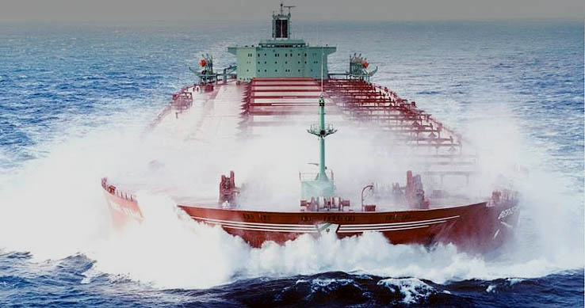
Βow Slamming (Σφυρόκρουση πυθμένα)
SEAKEEPING
Η τρόπιδα του πλοίου εξέρχεται από το νερό και ακολούθως βυθίζεται βίαια.
Συνδυασμός σχετικής κίνησης (ανάδυση) της πλώρης και ταχύτητας εισόδου στο νερό.
$V th=3.66×\sqrt{\frac{Lbp}{158.5} } [\frac{m}{sec}]$.
Ευνοείται από:
υψηλό μετωπικό κυματισμό
υψηλή ταχύτητα πλοίου
μεγάλο πλάτος τρόπιδας

Slide 14
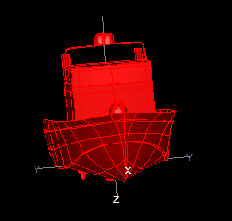
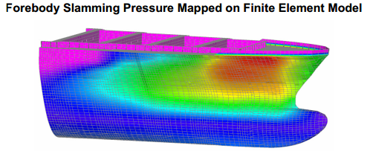
Flare Slamming (Σφυρόκρουση πλευράς)
SEAKEEPING
Η τρόπιδα πιθανόν να μην εξέρχεται από το νερό.
Πλοία με έντονα κυρτούς ΠΡ νομείς.
Λιγότερο σφοδρή.

Slide 15
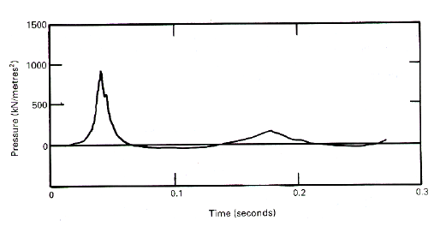
Αποτελέσματα σφυρόκρουσης
SEAKEEPING
Καταπόνηση από κρουστικό φορτίο.
Παραμόρφωση ελασμάτων.
Whipping.
Κόπωση-μείωση χρόνου ζωής ελασμάτων.
Βλάβες σε συγκολλήσεις ελάσματων μακριά από περιοχή κρούσης.

Slide 16
Deck wetness (Διαβροχή καταστρώματος )
SEAKEEPING
Η πλώρη βυθίζεται στο νερό και εκτινάσσει μια στήλη «συμπαγούς» νερού και αφρού πάνω από το κατάστρωμα.
Ευνοείται από:
υψηλό μετωπικό κυματισμό
υψηλή ταχύτητα πλοίου
χαμηλό ύψος εξάλων στην πλώρη

Slide 17
Deck wetness

Slide 18
Αύξηση ύψους εξάλων στην πλώρη
SEAKEEPING
SHEER
BULWARK

Slide 19
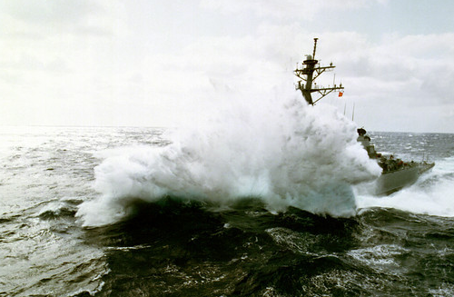
Αποτελέσματα διαβροχής
SEAKEEPING
Μείωση της ορατότητας.
Ζημιά στο φορτίο ή/και στον εξοπλισμό καταστρώματος.
Ανατροπή.

Slide 20
Sonar emergence (Aνάδυση θόλου ανθυποβρυχιακής συσκευής)
SEAKEEPING
Η πρωραία ακμή του θόλου στο σημείο επαφής με την γάστρα εξέρχεται από το νερό.
Ευνοείται από:
υψηλό μετωπικό κυματισμό
υψηλή ταχύτητα πλοίου
hull mounted sonar
μικρό βύθισμα

Slide 21
Hull mounted sonar
SEAKEEPING

Slide 22
Αποτελέσματα ανάδυσης
SEAKEEPING
Μειωμένη απόδοση της ανθυποβρυχιακής συσκευής.

Slide 23
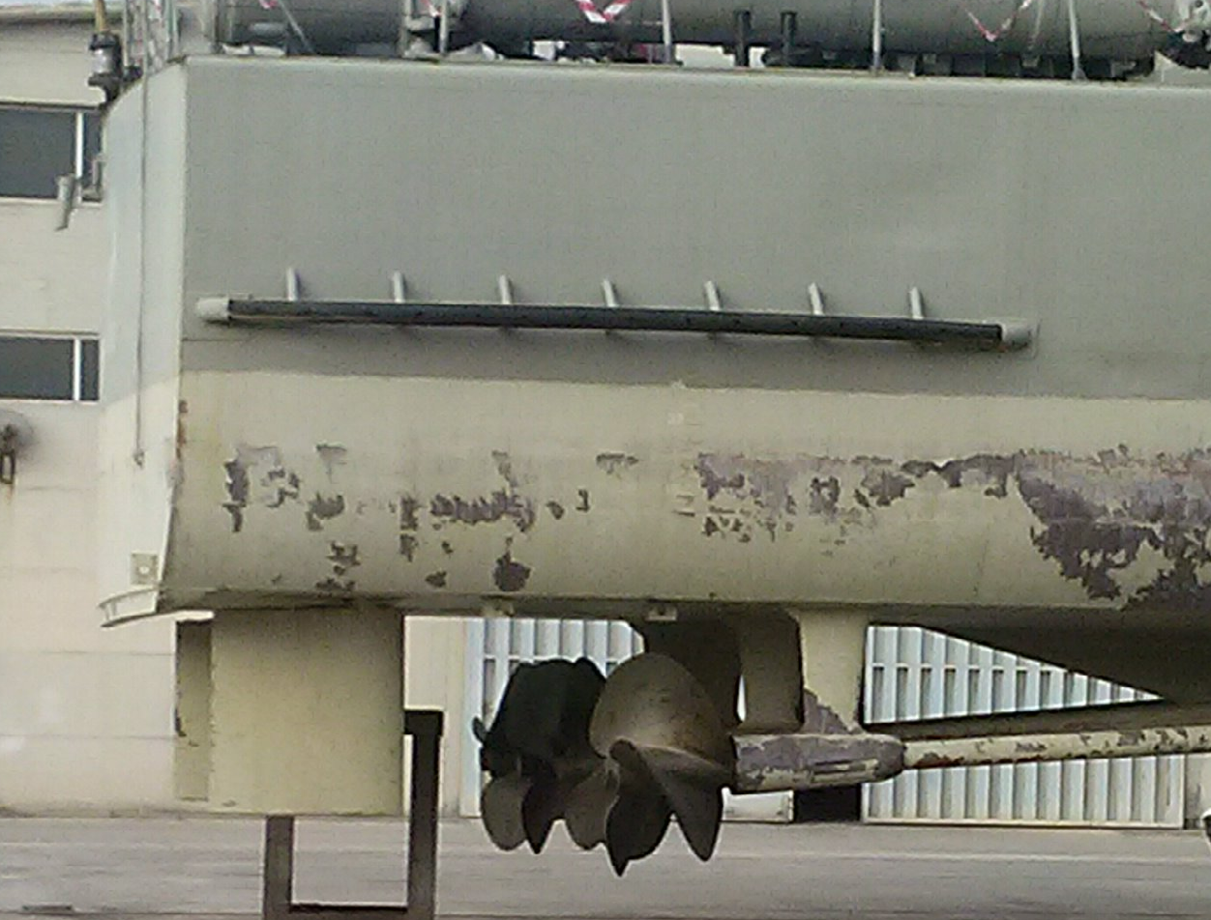
Propeller emergence (Ανάδυση έλικας)
SEAKEEPING
Τα πτερύγια της έλικας αναδύονται κατά το 1/4 έξω από το νερό.
Ευνοείται από:
υψηλό μετωπικό κυματισμό
μεγάλη έλικα σε συνδυασμό με μικρό βύθισμα και μικρή κλίση αξόνων

Slide 24
Αποτελέσματα ανάδυσης έλικας
SEAKEEPING
Ζημιά στην προωστήρια μηχανή, τον άξονα ή και τα πτερύγια.
Involuntary speed loss.
Αυξημένη ηχητική υπογραφή πλοίου.

Slide 25
ΣΥΝΟΨΗ
SEAKEEPING
6 βασικές αποκρίσεις δυναμικής συμπεριφοράς .
3 μεταφορικές-3 περιστροφικές.
3 κατακόρυφες-3 οριζόντιες.
Κατακόρυφες κινήσεις: γραμμικότητα ως προς $H_{1/3}$.
Τυχαία συμβάντα.
slamming
deck wetness
bow (sonar) emergence
propeller emergence

